Slide 1
Nytta, strategi och användbara informationssystem – vad vi vet om hur IT blir lönsamt
KTH 24 September 2015
Nils-Göran Olve www.fek.uu.se/institutionen/person.asp?personId=965
Notes:
32
41

Slide 2



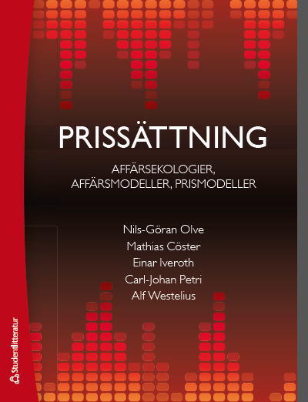
Nils-Göran Olve
HHS, LiU (sedan 1995), UU
Konsult, författare
Strategi, styrning, beteenden
Senaste årens böcker…

Slide 3
Värde, lönsamhet och sammanhanget
Utforma alternativ
Välja bland alternativ
Redovisa och rapportera
Dra slutsatser
Utvär-dera
Lära
IT och andra professioner
Företagsled-ning (olika nivå)
Controllers
Ftgsledning (relevant nivå)
(Styrelse)
Redovisnings-experter
Ftgsledning
Finansiella marknader, myndigheter
Ftgsledning och styrelse
IT-ledning
Nils-Göran Olve 2014

Slide 4
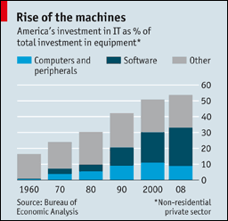
Förverkligas nytto-potentialen?
Economist 09-10-24

Slide 5
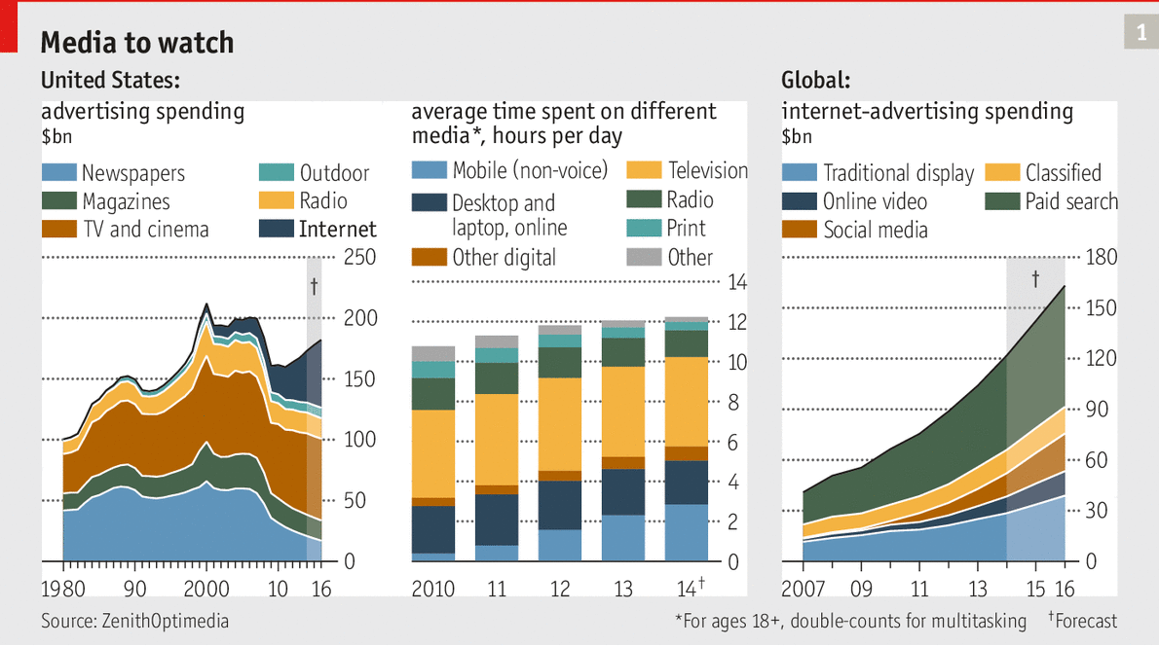

Slide 6
IT och framgång
”IT doesn’t matter” (Nicholas Carr, HBR 2003)
...men det gör hur man använder IT:
  Internt och externt utnyttjande (IT som möjliggörare)
  Hur IT-satsningar kombineras med ändrad organisation och kompetens
  ”Användbar” IT
Ekonomi = läran om hushållning med resurser
  Anskaffa (investeringsbeslut; ansvar)
  Bruka (effektivt bruk; ta betalt)
”IT som strategisk resurs” (Olve och Falk, 1996)
  En förutsättning för verksamheten
  Infrastruktur
Ekonomistyrningen påverkar!

Slide 7

Thomas Falk och Nils-Göran Olve (1996)
Att styra och leda verksamheten internt med hjälp av IT
Att använda IT och information i kunderbjudanden och lev.-relationer
Att styra och leda IT-verksamheten som sådan, outsourcing osv
…är tre områden som ledningen inte får abdikera från! De får följder för t ex:
Hur IT som infrastruktur möjliggör nya sätt att organisera och bedriva verksamheten, dvs vem som gör vad var och utifrån vilken information. Det påverkar operativa ansvar, kompetensbehov mm
Resonemang om IS/IT i strategier – kompetens jämfört med konkurrenter, kostnad/tillgång mm
Beskrivningarna av IS/IT/information i rapporter, inför beslut om IS/IT-investeringar, vid ledning av IS-projekt mm
Rollen för IT-funktionen (motsv) inom företaget, internpriser mm

Slide 8
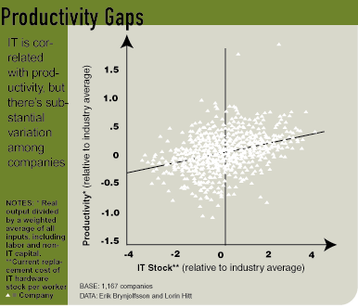
Brynjolfsson om IT:s produktivitet
”For every dollar of IT hardware capital that a company owns, there are up to $9 of IT-related intangible assets, such as human capital—the capitalized value of training—and organizational capital—the capitalized value of investments in new business-process and other organizational practices”
”Companies that use IT intensively work differently from their competitors”

Slide 9
The business value of IT:
Five Levels of IT-Enabled Business Transformation
High
Business Scope Redefinition
Business Network Redesign
Revolutionary
Levels
Business Process Redesign
Degree of
Transformation
Internal Integration
Evolutionary
Levels
Low
      Localized Exploitation
Low
Range of Potential Benefits
High
(Venkatraman a o, MIT 1994)

Slide 10
Spåra följder
”Relieve”, ”enable” – avlasta, möjliggör!
Jämfört med vad?
  Är ”som vi brukat göra” överhuvudtaget ett alternativ?
  Hur mycket mer behöver vi ändra på?
Engagera dem som kan bidra
  Forma förväntningar – eller mobilisera motstånd?
  Hemligt
  En berättelse

Slide 11
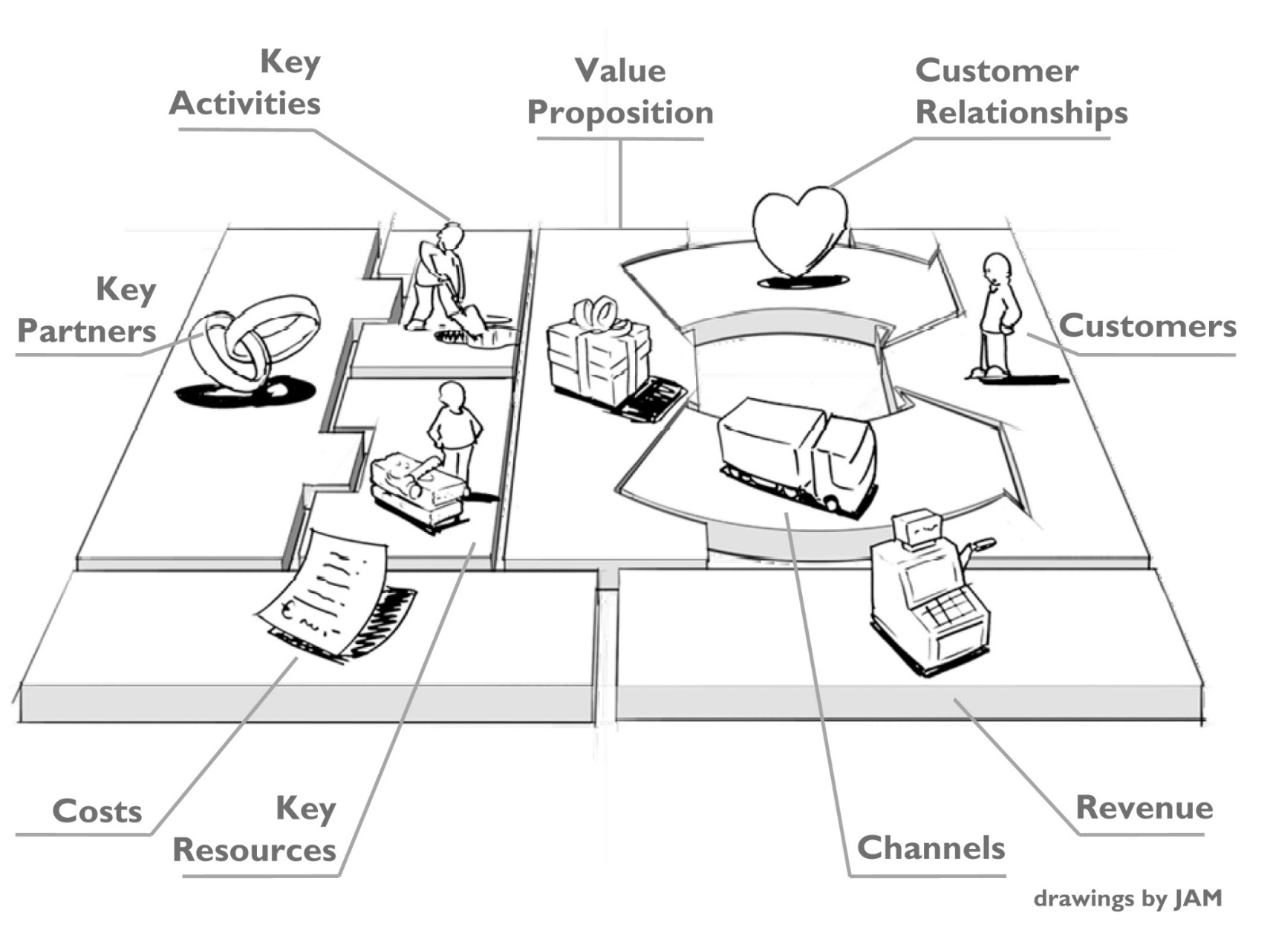
”Affärsmodell” enligt Osterwalder & Pigneur (2010) – utforma värdeskapandet som ett ekonomiskt hållbart system!

Slide 12
Affärsmodellen avgör vilka som samverkar
Lagar
Standards
Nät
Hårdvara
Komponenter
Licenser
Mjukvara

Slide 13
…vilket leder till betalningar, kanske olika inför och under
Lagar
Standards
Nät
Hårdvara
Komponenter
Licenser
Mjukvara

Slide 14
Exempel på ekonomistyrning: intern resultatenhet
Företagsledningen
”Gratis”, självkostnad, marknadsmässigt…
Följder för:
  Investeringar och risk
  Utnyttjande
  Engagemang?
Vilket ger ”rätt” utnyttjande?
Uppdrag*
Uppdrag*
Spel-regler**
T ex: IT-avd.
Intern kund
*Krav på verksamheten
Resultatmål och budget
Självbestäm-mande
**Internpriser
Kalkylprinciper
Tjänsteutbud
Kvalitet
Rätt anlita andra
Regler vid beställning
Notes:
Egentligen ganska självklart, kan man tycka: det som behövs är inlevelse och förutseende vad gäller normalt mänskligt beteende. Men roll och uppdrag för olika enheter får ofta följder som man inte tänkt igenom på t ex benägenheten att föreslå (eller själv genomföra) framtidssatsningar. Var förvaltas organisationens avgörande resurser? Finns rätt incitament?

Slide 15
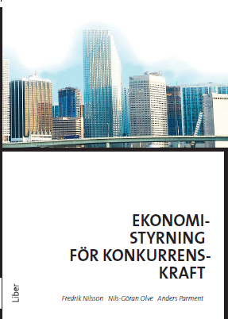
Ekonomistyrning (management control)
Men inte bara ekonomistyrning: Styrmix av
Regler
Professionalism
Andra planer
Kultur
+”Styrfilosofi”:
Decentralisering
Människosyn…
Strategi
Mått
Beslut
Ansvar
Information och incitament
Handling

Slide 16
Strategikarta och vad som avgör framgång
”Ta hem” både nya möjligheter och rationalisering
Få kunder att spela med
Snabbt få trim på ändrade processer
Matcha IS med andra förändringar
Når mål bättre
Huvudman
Kund
Process
Utveckling
Bättre för kunder
Möter behov bättre
Bättre och snabbare
Drar mindre resurser
Mer rätt, flexiblare
Bättre arbetsklimat
Nytt
arbetssätt
Nytt system
Ny kompetens
Notes:
Med lån från läran om balanserade styrkort (Kaplan och Norton) mår de flesta systemsatsningar bra av att man konkretiserar deras förbättringslogik som i strategikartan till vänster, vad som kommer att avgöra framgång, och hittar mått på detta som går att sätta mål för så att vi kan styra införandet.

Slide 17
Some elements of a NHS Direct Strategy map
Key results
To provide constantly available nurse-led help and advice – using modern technology for healthcare that Is effective for patients and tax-payers
Effectiveness
Customers
Health
Economy
Public is aware of NHSD
NHSD is used where appropriate
NHSD customers are satisfied
PCTs+Acute trusts are satisfied
Internal processes
Competent service constantly available
Digital self-service substitutes for personal service
High capacity utilization (efficiency)
Integration with PCTs functions seamlessly
Partnership
With PCTs
Increasing/improving
Access to services
Integration of
services
Effective use
Of staff skills
Alignment (harmonisation, integration)
Empowered
Staff
State-of-art technology
Organisational capabilities
and learning
Successful transition to one national provider
Call taking capacity expanded as needed
Skill availability and mix improved as needed
Online and digital TV progress as planned

Slide 18
Från strategikarta till mått och handling
Strategiska mål
KFF
Mått och mål
Aktivitet/ initiativ
Finansiellt
Kunder
Processer
Förnyelse och utveckling

Slide 19


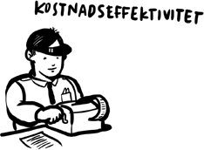



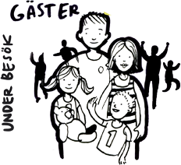



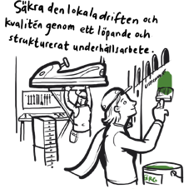
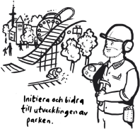

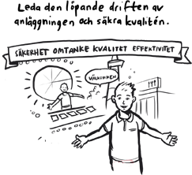
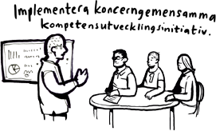
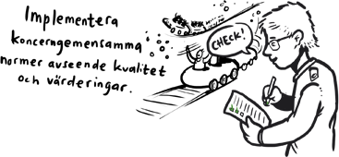


Slide 20
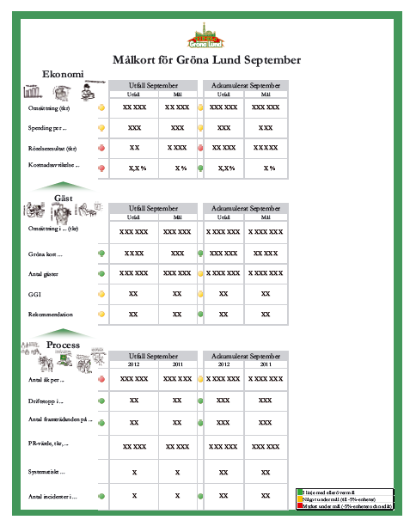

Slide 21
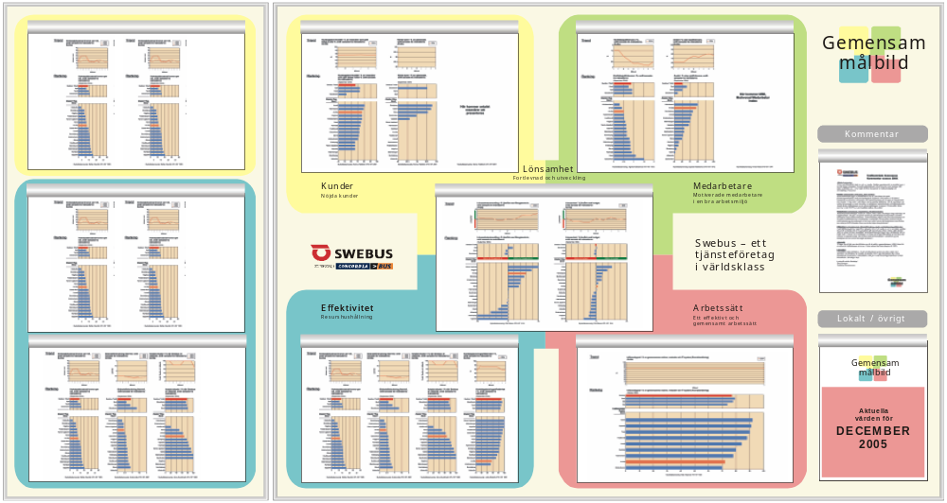

Nu:
Notes:
Bild från ekonomichefen Håkan Nilsson finns i Ekonomistyrning för konkurrenskraft (se tidigare bild), s 160-161. Detta är en väggtavla som finns i varje Nobina-garage, och där man månatligen klistrar upp fem A5 och två A4-ark med aktuella jämförelser för ett antal nyckeltal. De fem motsvarar de perspektiv man har valt för sitt styrkort. A4-arket till höger är lokal chefs kommentarer. Hon/han kan också ”kladda” med filtspetspenna på arken för att markera det som särskilt bör uppmärksammas.

Slide 22
Varianter och överväganden
(sista kapitlet i nya styrkortsboken)
Styrkort som uttryck för olika balanser, intressentmodell med mera
Styrning på kort och lång sikt
Omtolkning och komplettering av perspektiven
Avvägning mellan nytta och kostnad för styrkortsarbetet

Slide 23
Bedöma IT – eller verksamhet+IT?
IT som möjliggörare
Nödvändiga villkor
Vem behöver få veta vad om organisationens IT?

Slide 24
Ekonomistyrningen påverkar
Mått: hur beskrivs IT, användning och nytta?
Beslut: vilka mått och beräkningar lyfts fram för att belysa anskaffning och bruk?
  Kalkyler över kostnad och lönsamhet
  Prissättning vid externa och interna tjänster
Ansvar: hur utvärderas IT-verksamhet och bruk av IT i organisationens verksamhet, och IT och information etc som strategisk tillgång?

Slide 25
Några slutsatser
Når mål bättre
Bättre för kunder
Möter behov bättre
Bättre och snabbare
Drar mindre resurser
Utgångspunkt bör vara den avsedda strategiska logiken bakom informationsförsörjningen
Rollspelet i organisationen, särskilt mellan IT och linjen, måste komma till uttryck i uppdrag som innehåller ansvar för att odla och nyttiggöra information
Beskrivningar av IT- och IS-användning bör ingå i styrningen
Ekonomistyrning är en viktig del av styrmixen och ge information och incitament att förverkliga IT:s möjligheter
Mer rätt, flexiblare
Bättre arbetsklimat
Nytt
arbetssätt
Nytt system
Ny kompetens
Företagsledningen
Uppdrag*
Uppdrag*
Spel-regler**
T ex: IT-avd.
Intern kund
Strategi
Mått
Beslut Ansvar
Handling

